Slide 1

人工智能实验展示
第15小组
成员：张文韬 胡聪 李瑞吉 李乐航

Slide 2
实验一：猴子摘香蕉问题
问题的形式化：房间为有限的二维平面，使用直角坐标系表示位置，给定猴子、箱子、香蕉的坐标A、B、C，需要找到一条起点为A，经过B，终点为C的最短路径。
解决方案介绍：使用Best-First搜索算法寻找下一步的取值，循环执行算法直到猴子到达目的地为止。
实验总结：实验算法本身没有太高的难度，问题的主要难点是使用人工智能课程中的相关知识表达问题，对问题进行适当的约束。

Slide 3
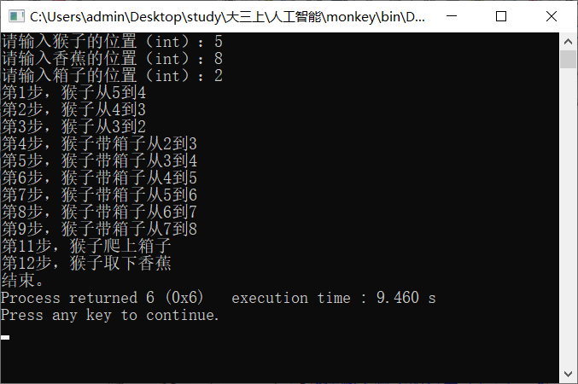

Slide 4
实验二：吃豆人问题
问题介绍：本实验基于经典游戏“吃豆人”（Pacman），将游戏抽象为八个子问题，需要我们灵活使用基于人工智能的不同搜索算法解决问题。
问题1：应用深度优先算法找到一个特定的位置的豆
问题2：宽度优先算法
问题3：代价一致算法
问题4：A* 算法
问题5：找到所有的角落
问题6：角落问题（启发式）
问题7：吃掉所有的豆子
问题8：次最优搜索

Slide 5
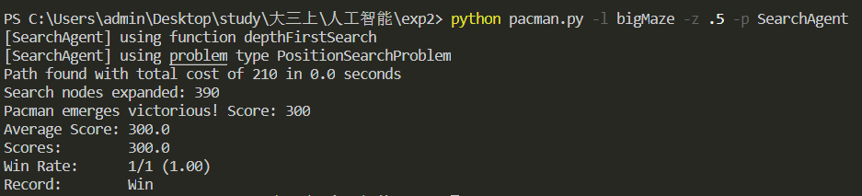
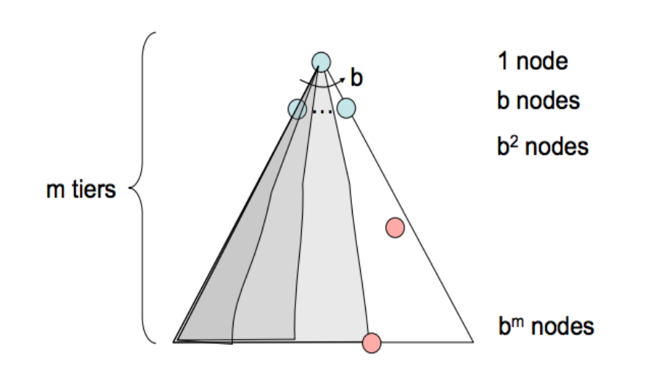
Q1：深度优先算法
问题介绍：深度优先搜索DFS总是选择距离起始节点最深的边缘节点来进行扩展。
由于扩展节点时不方便设置指向前驱的指针，在扩展时直接将所走的方向存入栈中，找到终点后直接在栈顶找到actions返回。

Slide 6
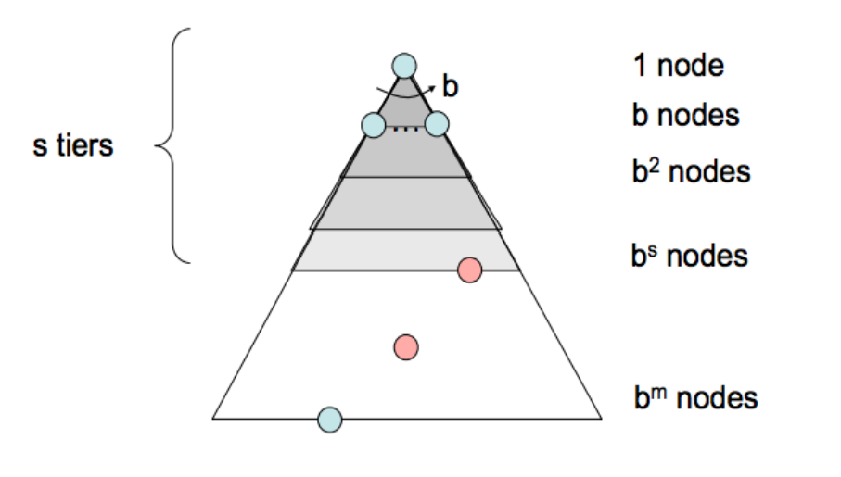
Q2：宽度优先算法
宽度优先搜索算法（又称广度优先搜索）是最简便的图的搜索算法之一，这一算法也是很多重要的图的算法的原型。Dijkstra单源最短路径算法和Prim最小生成树算法都采用了和宽度优先搜索类似的思想。其别名又叫BFS，属于一种盲目搜寻法，目的是系统地展开并检查图中的所有节点，以找寻结果。换句话说，它并不考虑结果的可能位置，彻底地搜索整张图，直到找到结果为止。

Slide 7
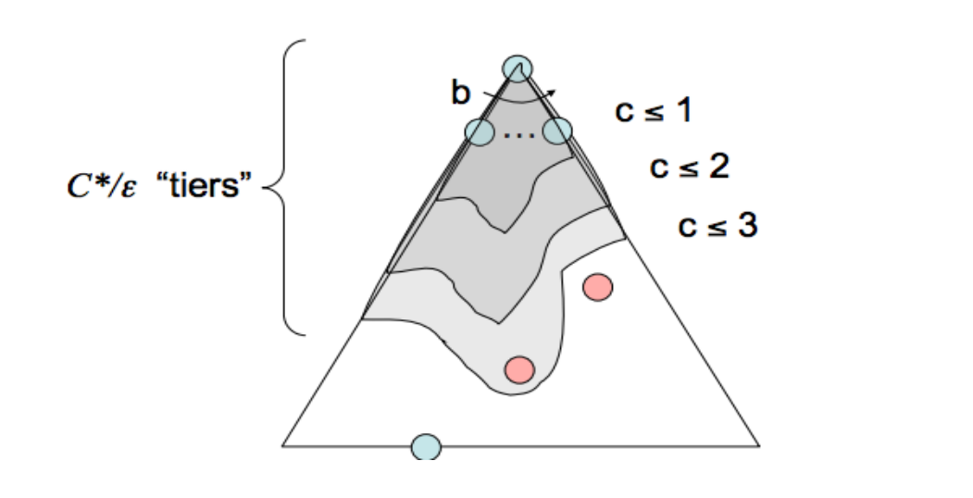
Q3：代价一致算法
问题介绍：一致代价搜索总是选择距离起始节点代价最小的边缘节点来扩展。为了表示UCS的边缘，我们选择基于堆的优先队列，将优先队列中当前消耗最小的头结点单出，对其进行扩展标记，判断当前结点是否为目标结点，如果不是，将该节点的后继结点入队列，并记录其前继结点，后继结点的消耗等于当前结点的消耗加上当前结点到它的代价。如果当前结点位目标节点，则输出路线和路径的总耗散。
完备性：一致代价搜索是完备的。如果存在一个目标状态，它一定有一些有限长度最短路径；因此，UCS最终一定能找到这条长度最短路径。

Slide 8
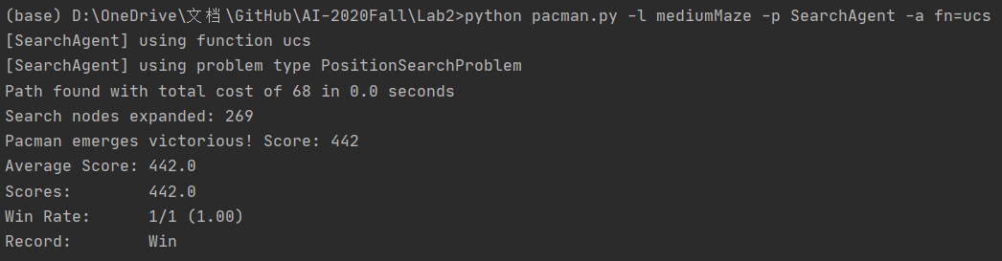
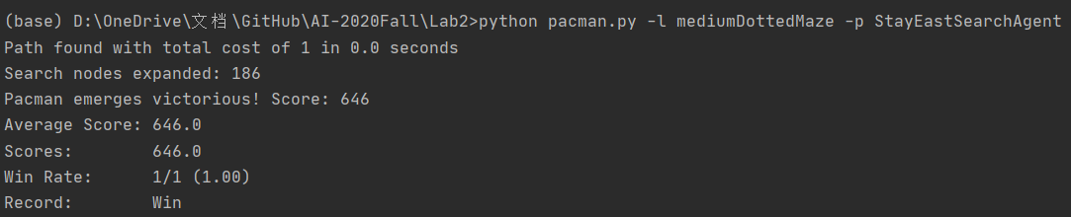
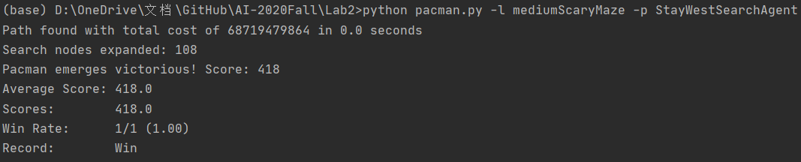

Slide 9
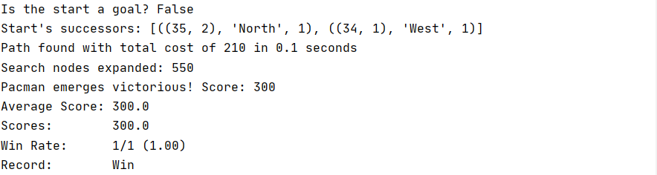
Q4：A* 算法
问题介绍：A*算法是一种启发式搜索算法。它使用启发函数(h(n))估计从当前状态（和可能的后继状态）到目标状态的代价，并将它与起始状态到当前状态的代价(g(n))相加得到总代价(f(n))，每次选择最低估计总代价的边缘节点进行扩展。
在本子问题中，我们定义h(n)为吃豆人当前位置和目标状态的曼哈顿距离。

Slide 10
Q5：找到所有的角落
首先，构造一个新的结构，每一个节点的后继包括三个元素
第一个元素是一个六元元组，里面包含了x,y，表示自己的坐标。剩下四个元素包含了四个0,1变量，表示是否吃到对应的四个角落的豆。
第二个元素是一个字符串，South，North等，表示走的方向，用于返回action
第三个元素是这步操作的花费。一般为1。
角落问题的核心在于如何取后继节点。我的解决方法如下：
将后继节点的坐标算出来，如果该节点不是墙，就根据节点的坐标判断是否吃到某个豆子，如果吃到了就更改六元元组里对应的表示是否吃到豆子的元素。最后返回所有的后继节点。

Slide 11
Q6：角落问题（启发式）
问题介绍：构造启发式函数，结合AStar算法解决问题5.
启发式函数：当前位置到所有没吃到的豆子位置的曼哈顿距离之和，因为有墙存在，启发函数值一定比实际的代价小。

Slide 12
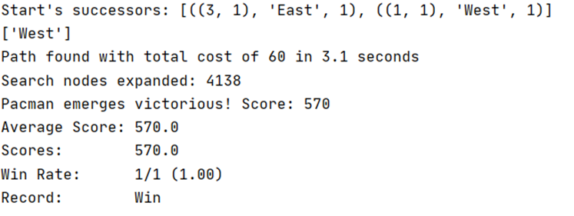
Q7：吃掉所有的豆子
问题介绍：本问题需要我们使用尽可能少的步数吃掉所有的豆子。在该问题中，由于Search Agent已经提供算法框架，因此我们只需要提供合适的启发函数即可。
我们定义的启发函数基于Search Agent中内置的Maze Distance方法，其利用BFS搜索返回迷宫中两个点相隔的实际步数。我们定义当前状态与迷宫中所有未被吃到的食物中Maze Distance最大的一个作为启发值，而这个函数是满足启发函数的判定的。

Slide 13
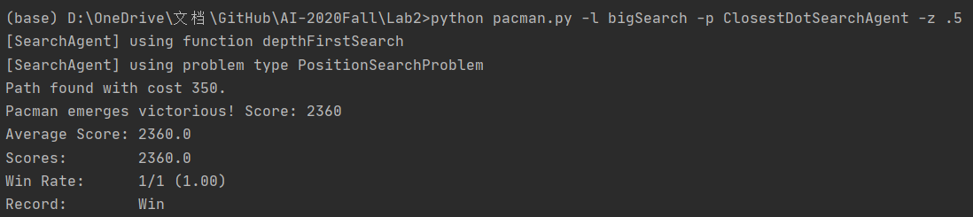
Q8：次最优搜索
问题介绍：定义一个优先吃最近的豆子函数是提高搜索速度的一个好的办法。也就是说我们需要吃到最近的豆子。想要吃到最近的豆子，可以直接调用BFS。题目中已经定义好：problem = AnyFoodSearchProblem(gameState)
我们只需调用BFS即可找到最近点：return search.breadthFirstSearch(problem)
广度优先搜索相当于从近往远搜索，这样找到的第一个点就是最近的点。

Slide 14
感谢倾听
Thanks for listening!

